Slide 1
Helhetlig menighetsplan
Stavanger bispedømme
Rådsledersamling, 7. mai

Slide 2
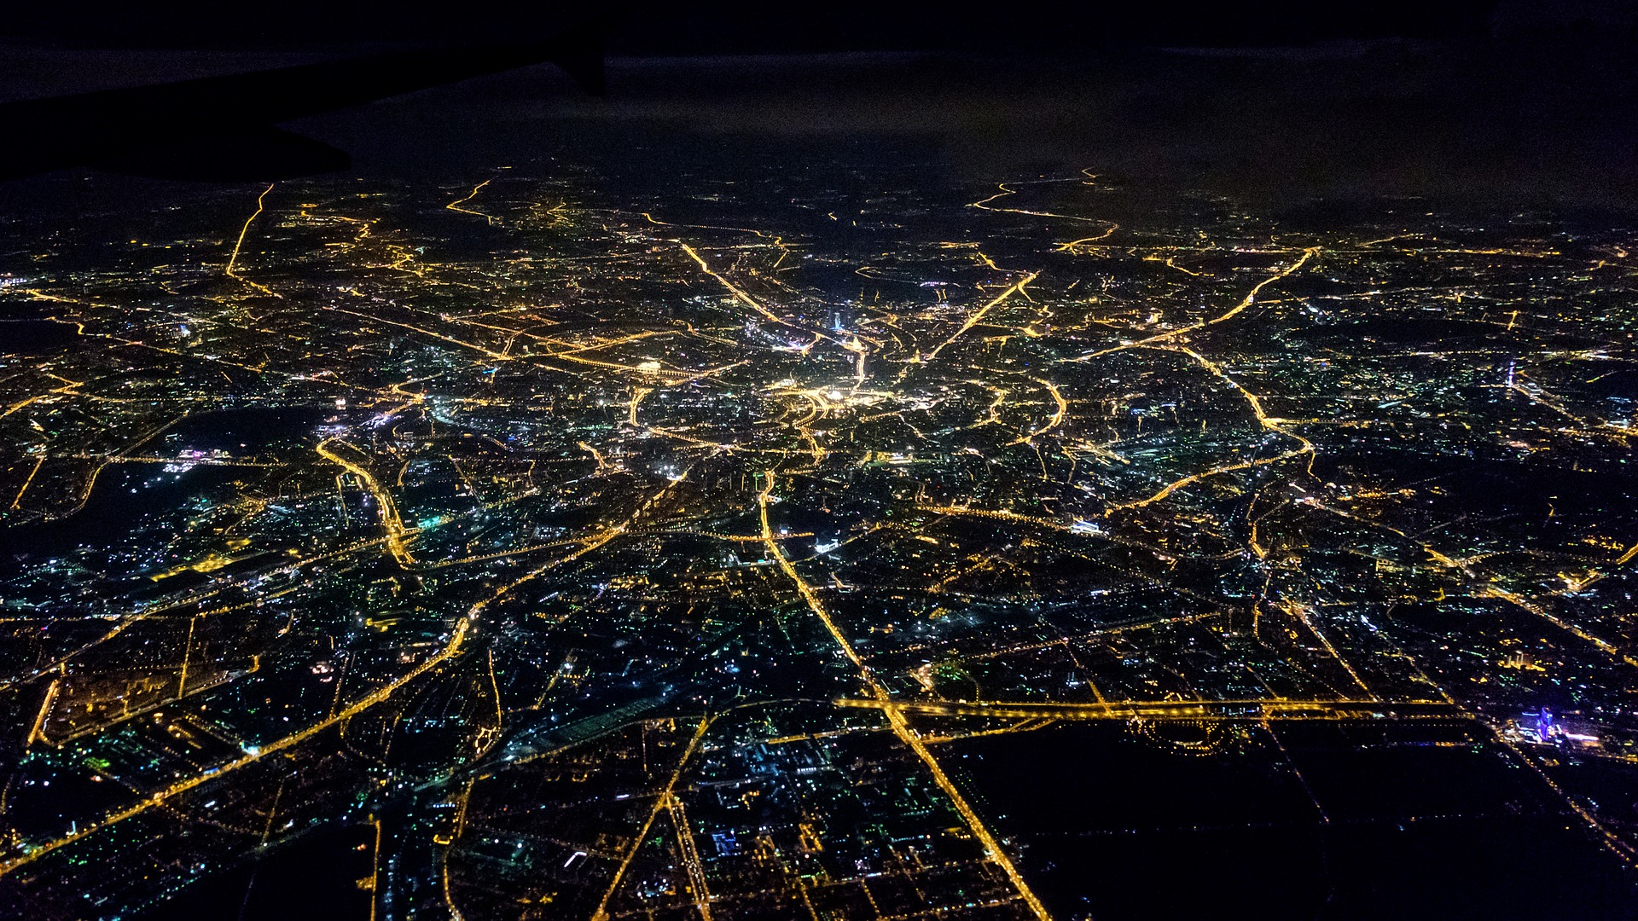
Notes:
Foto: Pixabay

Slide 3
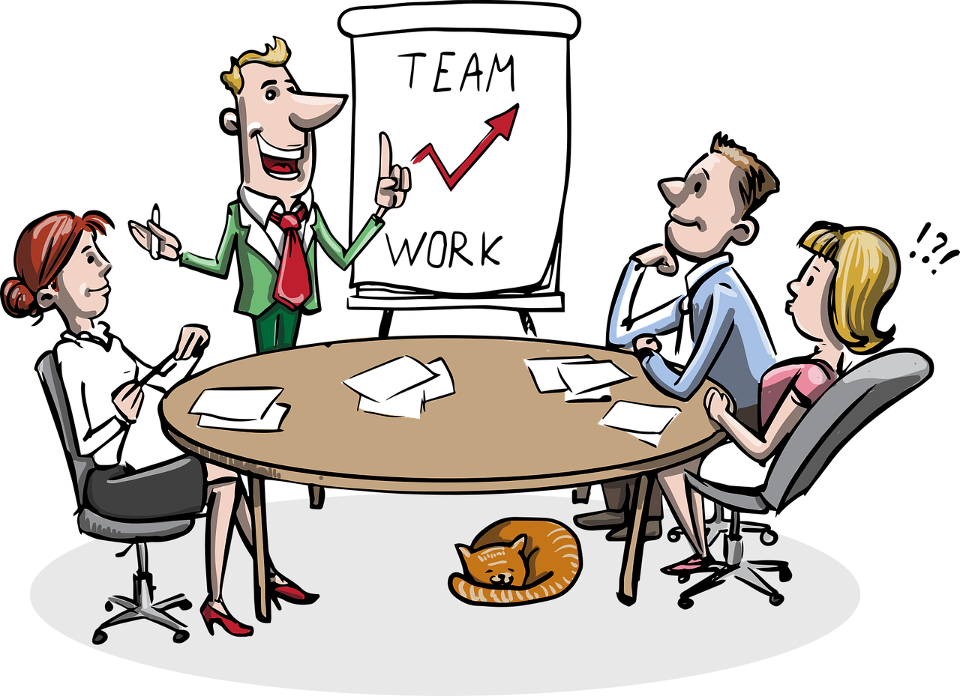
Notes:
Foto: Pixabay

Slide 4
Faglig ansatte
MR
Folk
FR
Kirken som storfellesskap - nasjonalt
Biskop
Frivillige

Slide 5
Kultur- og kirkemusikk
Gudstjeneste
På sosiale media
Trosopplæring
Misjon
Menighets-bygging
Diakoni

Slide 6


Slide 7
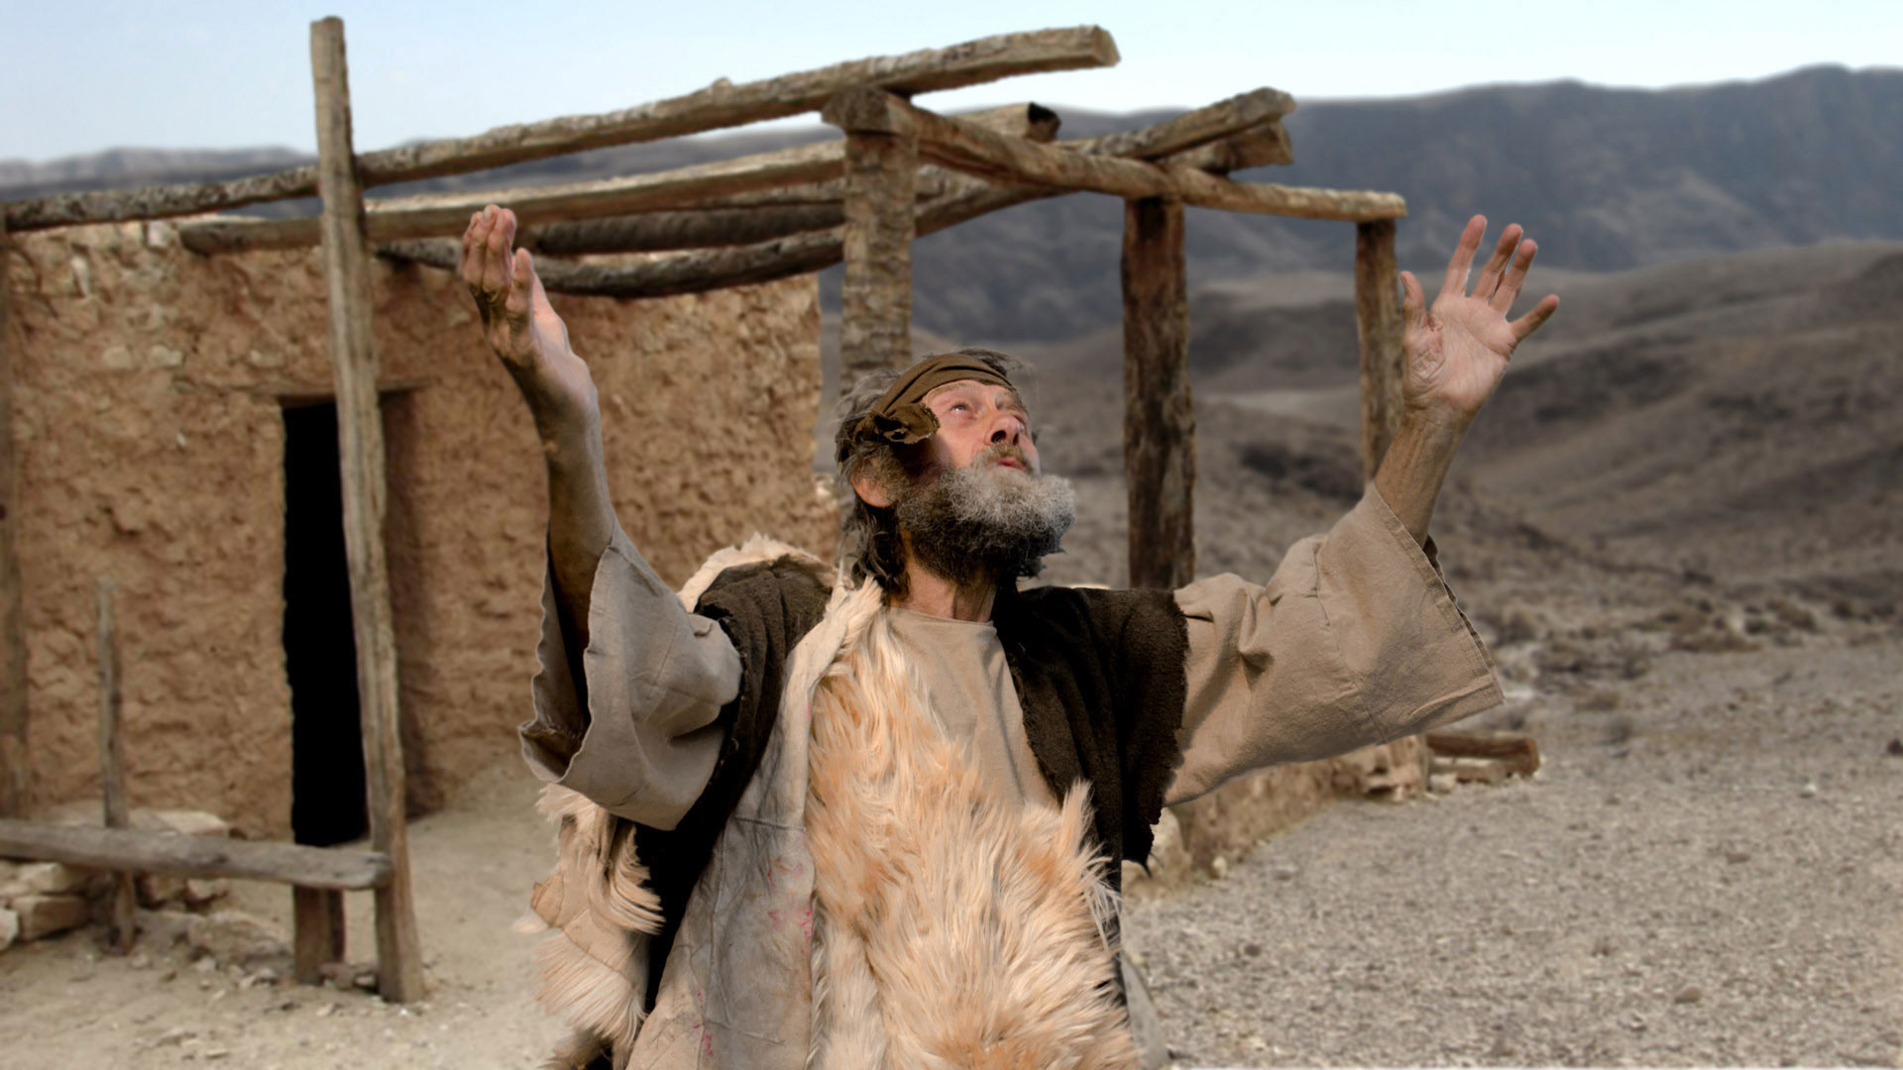
Notes:
Foto: Free Bible Images.

Slide 8
Helhetlig menighetsplan

Slide 9

Notes:
Foto: Pixabay

Slide 10
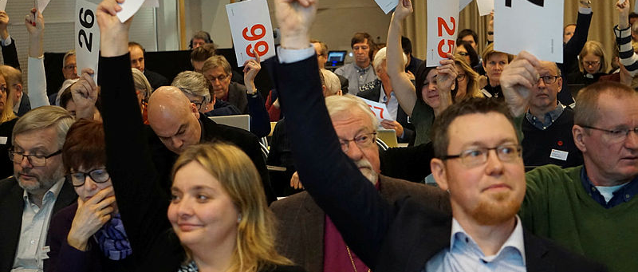
Kirkemøtet
Notes:
Foto: Den norske kirke

Slide 11
§ 12.Menighetsrådets oppgaver
Menighetsrådet skal ha sin oppmerksomhet henvendt på alt som kan gjøres for å vekke og nære det kristelige liv i soknet, særlig at Guds ord kan bli rikelig forkynt, syke og døende betjent med det, døpte gis trosopplæring, barn og unge samlet om gode formål og legemlig og åndelig nød avhjulpet.
Menighetsrådet har ansvar for at kirkelig undervisning, kirkemusikk og diakoni innarbeides og utvikles i soknet.
Notes:
Dåkke som e øverst.
Någe som andre bestemme – någe som e nasjonalt – biskop – bispedømmeråd – faglig ansatte –
menighetsråd oppsto fordi fleire enn de ansatte va klare te å bidra – menigheten hørre te heila fellesskapet – gi rådet plass og mandat te å leda.

Slide 12
§ 2.Formene for menighetsrådets virksomhet - møteprinsippet
Menighetsrådet / kirkelig fellesråd treffer sine vedtak i møtet.
Notes:
Som råd – ikkje heilt parallelt med et styre – men gjennom å møtas.
Mye av virksomheten skjer utenom møtene – utført av andre elle rådet sjøl – helter i Vindafjord og Ryfylke - men menighetsrådet lede gjennom

Slide 13
Menighetsrådet leder gjennom å gjøre vedtak i saker, legge planer sette i gang virksomhet, følge opp virksomhet eller fordele ressurser.
Notes:
Mellom møtene leder ansatte eller frivillige ledere den virksomheten menighetsrådet har ansvar for.
Rapporterer til menighetsrådet – forbereder saker for menighetsrådet – etter de rutinene som gjelder lokalt.

Slide 14
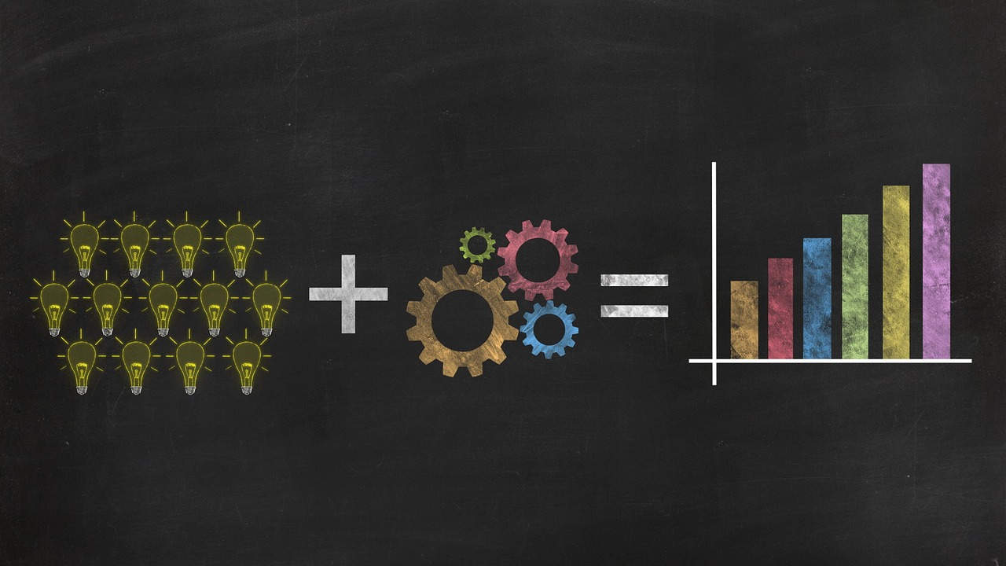
Notes:
Oversikt – faktisk få satt det dåkke bære av drømmer og visjoner sammen og ut i livet.
Foto: Pixabay.

Slide 15
Helhetlig menighetsplan
Notes:
Kan ver et verktøy
Frivillig – men nå jobbe me sammen for at dette ska bli et verktøy som ikkje blir en byrde, men et verktøy te å setta fart.

Slide 16
Helhetlig menighetsplan handler om:
SE Menigheten og lokalsamfunnet
VURDERE Hvordan skal vi videreutvikle arbeidet vårt?
HANDLE Planlegge og gjennomføre menighetens aktiviteter

Slide 17
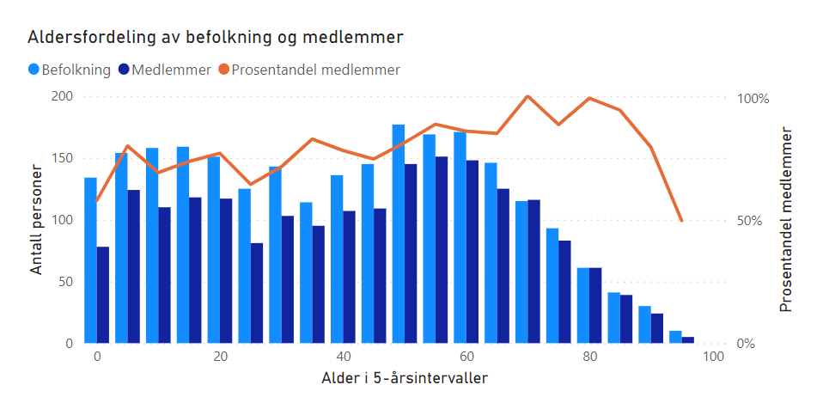
Eksempel på graf:
Notes:
Se

Slide 18
Struktur
Beskrivelse av lokalsamfunn og menighet
Verktøyet er fleksibelt.
Menighetsrådet vurderer hvor omfattende arbeidet med beskrivelsene skal være.
Menighetens ressurser
Utfordringer
Satsinger
Aktiviteter – oppdatert plan hvert år
Notes:
Sammenhengen
Ressurser - frivillighetsgruppå

Slide 19
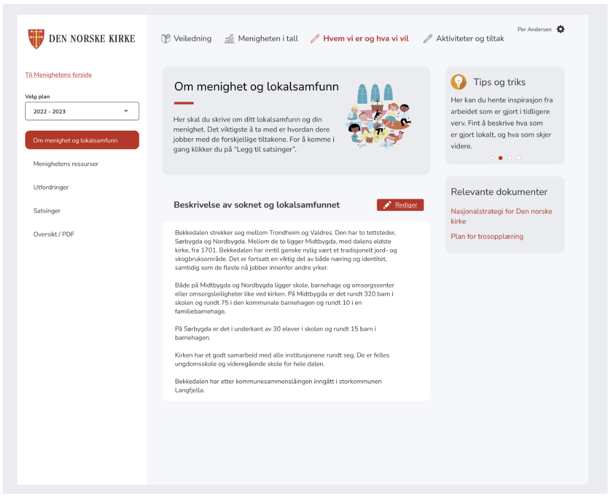
Notes:
Gjør planformatet enkelt, fleksibelt og profesjonelt

Slide 20
Prosess
I starten av hver planperiode (f.eks. hvert fjerde år)
Hvert år
Løpende
Når nytt MR
Hvordan vi vil jobbe med å lage plan
Hvem vi er og vårt lokalmiljø
Beskrivelse
Hva vi ønsker å satse på
Vedtak
Plan for aktiviteter
Vedtak
Oppfølging
Overlevering til neste menighetsråd
Notes:
Integrera prosess og plan

Slide 21
Hva skjer konkret?
Vedtatt i Kirkemøtet
Plan for trosopplæring, kirkemusikk, diakoni (og alt annet) samles i én plan.
Utvikling av verktøy – smidig metodikk
Utprøving i pilotmenigheter
Innføring fra høsten 2023 (tilgjengelig før?)
Notes:
Forslag – høring – vedtak
Verktøy på plass
Pilotmenigheter
Klar til neste menighetsråd

Slide 22

Notes:
Håper dette skal skape vekst.
Bli et godt grensesnitt mellom stab, råd og frivillige.
Stab får bruke sin kunnskap og faglighet
Rådet blir tydelig som lederskap
Noe skjer! Hele fellesskapet av frivillige og ansatte føler seg som et lag. Det trenger vi i kirken framover.

Slide 23
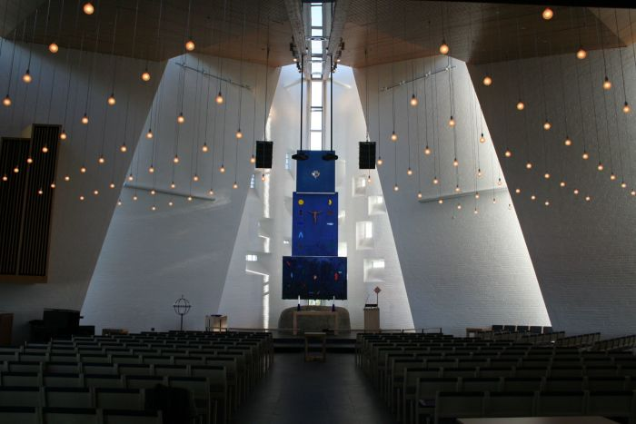
Notes:
Fina med Jesus –
Opptatt av det som verkelig betyr någe.
Rydda opp i det som bare va forstyrrelser i måten hans samtid trudde på.
Investerte i folk som trengte et nytt fellesskap
Retta livet inn mot verdier som vare.
Prosjekt eg har tenkt å vær med på resten av livet.
Men ingen av oss klare det aleina. Me må gjør det sammen.
Finna vår plass.
Kanskje kan helhetlig menighetsplan – og någe av det som komme seinare i dag på frivillighet
Ver måter å bygga lag på, sånn at me sammen – sakte men sikkert, kanskje, fylle kjerkene med folk.

Slide 24
Vær en del av kirken!
Skap mer himmel på jord
www.kirken.no/stavanger

